Slide 1

综合课程2-红外遥控玩家模式
亚博智能
亚博智能 OMIBOX视频教程

Slide 2
1
2
3
4
5
课前准备
学习目标
认识积木
组合积木
程序编程
实验现象
Tencent
亚博智能 OMIBOX视频教程

Slide 3
1
课前准备-1
1.了解认识红外遥控器、红外接收头在车体的位置
2.学习如何使用有关于红外遥控的图形化编程积木块
亚博智能 OMIBOX视频教程

Slide 4


1
课前准备—2
如上图所示，左图中红色线框圈出来的OMIBOX小车上面的红外接收头，右图所示的是红外遥控器。
红外遥控器用于发送信号给红外接收头，红外接收头用于接收红外遥控器发送过来的信号。
亚博智能 OMIBOX视频教程

Slide 5
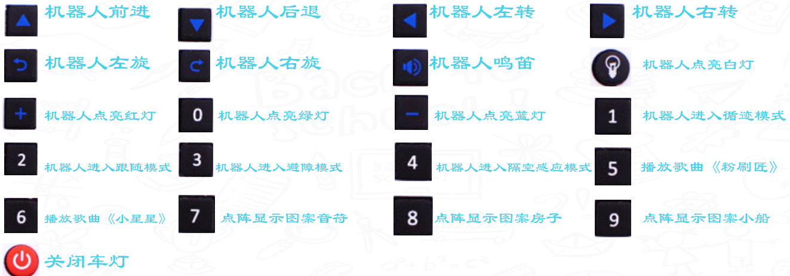
2
学习目标
通过编程使得红外遥控器控制OMIBOX编程机器人的如下功能。
亚博智能 OMIBOX视频教程

Slide 6
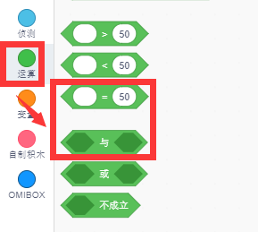
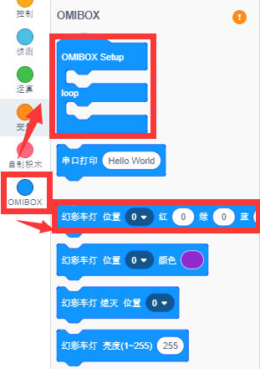
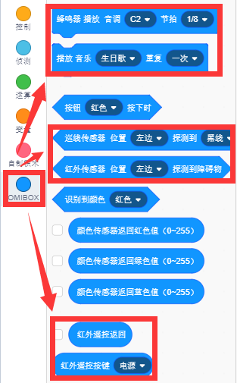
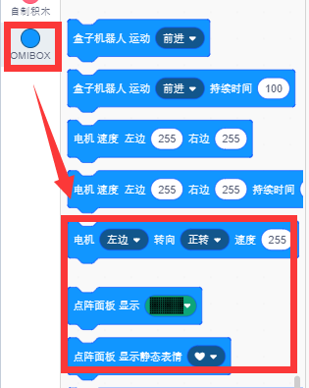
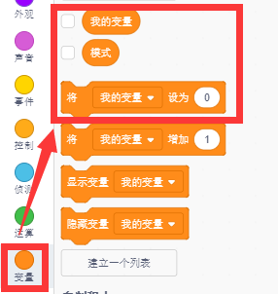
3
认识积木
本次所需的程序积木块所在的位置，如下图所示：
亚博智能 OMIBOX视频教程

Slide 7
4
组合积木
本次课程的总程序，大家请将红外遥控玩家模式.sb3文件导入编程界面，进行查看。
亚博智能 OMIBOX视频教程

Slide 8
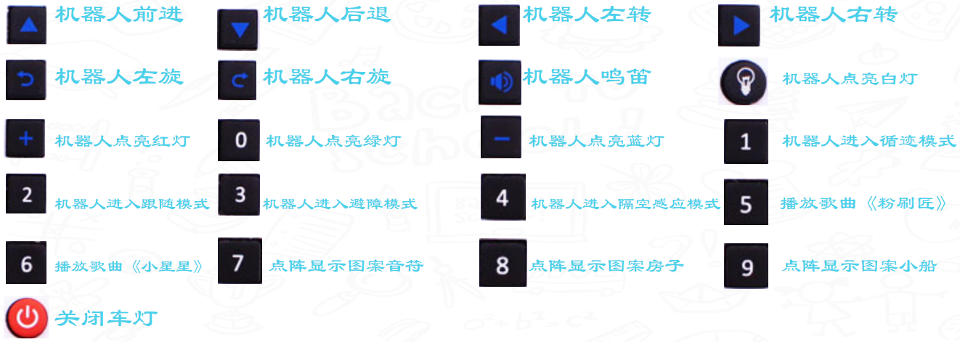
5
实验现象
程序上传完成之后，给小车正常上电之后，点阵屏上面会滚动显示眼睛，显示完成之后便可以开始红外遥控了。
亚博智能 OMIBOX视频教程

Slide 9
享你所想 创所未创
谢谢观看
亚博智能

